Slide 1
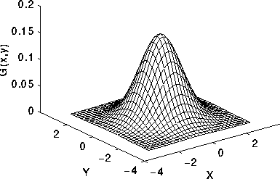












$$S_{storm}$$
Time
$$t_{0}$$
$${t_{init}}_{2}$$
$${t_{init}}_{1}$$
$${t_{init}}_{1}+2.2 τ_{storm}$$
${t_{init}}_{1}+2.2 τ_{storm}$+ $τ_{interval}$
Storm index
$$t$$
$$S_{1}[θ_{1}, λ_{1},t_{{init}_{1}}]$$
$${1.1τ}_{storm}$$
$$τ_{interval}$$
$${2.2τ}_{storm}$$
$$S_{2}[θ_{2}, λ_{2},t_{{init}_{2}}]$$
・
・
・
・質量強制 S_1 の作成
質量強制の初期値
緯度，経度の球面一様乱数を生成．
t_init の乱数を任意の範囲 (今回の計算では10*\tau_interval としている)で生成 ．
s_max の符号を \alpha に応じて，決定．
t* = mod (int (time – t_init ), int(2.2*tau_storm + tau_interval) を計算．
if (t* > 2.2*tau_storm .and. time >= t_init) なら，1.1 の操作を行う．
if (t* <= 2.2*tau_storm .and. time >= t_init) なら，Storm を作成．
1-4 までを Storm_num の配列だけ行い，それらを足し合わせて，\sum_S_storm とする．

Slide 2



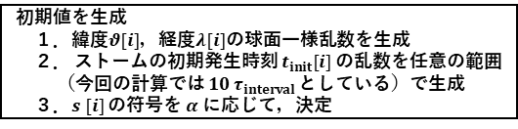






開始
初期値を生成
１．緯度$θ[i]$，経度$λ[i]$の球面一様乱数を生成
２． ストームの初期発生時刻 $t_{init}[i]$ の乱数を任意の範囲
（今回の計算では $10{ τ}_{interval}$ としている）で生成
３．$s [i]$ の符号を $α$ に応じて，決定
$$i=1, ストーム数, 1$$
$t^{∗}[i]$ = mod (int ($t−t_{init}[i]$), int ($2.2 τ_{storm}+τ_{interval}$)) を計算
$t^{∗}[i]>2.2 τ_{storm} .and. t≥t_{init}[i]$
YES
NO
$θ[i]$，$λ[i]$の乱数を生成
$t^{∗}\left[i\right]≤ 2.2 τ_{storm} .and. t≥t_{init}[i]$
NO
YES
$S_{storm}[i]$ (式 4) を計算
$S_{storm}=S_{storm} +S_{storm} [i]$
$$S_{storm} \left[i\right]=0$$
$$i$$
終了
YES
開始
NO

